Slide 1
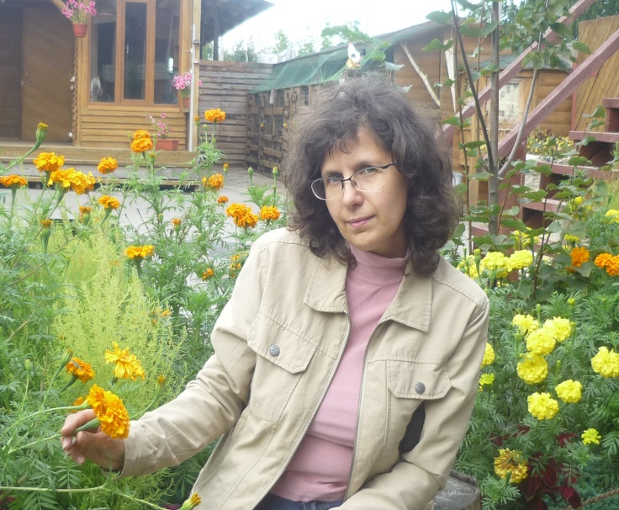
Муниципальное Образовательное Учреждение
Средняя образовательная школа№6
Минеева Ольга Семеновна
Учитель начальных классов
Педагогический стаж-19 лет
Единственная красота, которую я знаю,-это
Здоровье.
Генрих Гейн

Slide 2
Использование здоровьесберегающих технологий при работе с обучающимися
с ограниченными возможностями
здоровья.

Slide 3
«Забота о здоровье – это важнейший труд педагога. От жизнедеятельности, бодрости детей зависит их духовная жизнь, мировоззрение, умственное развитие, прочность знаний, вера в свои силы…»А.В.Сухомлинский
Здоровье человека зависит :
на 50% - от образа жизни
на 25% - от состояния окружающей среды
на 15% - от наследственной программы
на 10% - от возможностей медицины

Slide 4
По определению Н.К. Смирнова понятие «Здоровьесберегающая педагогика»
1.Это педагогическая система, основанная на разумном приоритете ценности здоровья, который необходимо воспитывать у обучающихся и реализовывать при проведение учебно-воспитательного процесса.
2.Это область медико -психолого -педагогических знаний о построении образовательного процесса с учетом индивидуальных особенностей обучающихся.
Здоровьесберегающая технология:
-это совокупность приемов и методов организации учебно-воспитательного процесса без ущерба для здоровья школьников и педагогов, система мер включающая взаимосвязь и взаимодействие всех факторов образовательной среды, направленная на сохранение и укрепление здоровья школьника на всех этапах обучения и развития.
Л.Ф. Тихомирова

Slide 5
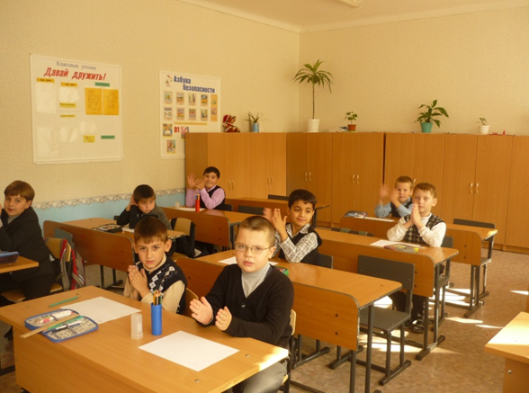
Актуальность
Здоровье - важнейший фактор работоспособности и развития детского организма.
Подготовка к здоровому образу жизни ребенка на основе здоровьесберегающих технологий должна стать приоритетным направлением в деятельности педагога, работающего с обучающимися с ограниченными возможностями младшего школьного возраста.

Slide 6
Теоретическое обоснование
На 2011-2012г.в моем классе обучалось 12 человек, из них -1 девочка и 11 мальчиков. До поступления в школу они посещали в детском саду – специальную коррекционную группу. По решению ПМПК детям было рекомендовано обучение в специальном коррекционном классе на база МБОУ СОШ№6.
Проанализирован "Социальную карту обучающихся" и медицинские показания, я установила, что:
Возникла необходимость изменения отношения к задачам учебного процесса, которые предполагает не только достижение дидактических целей, но и развитие обучающихся с максимальным сохранением здоровьем.

